Slide 1
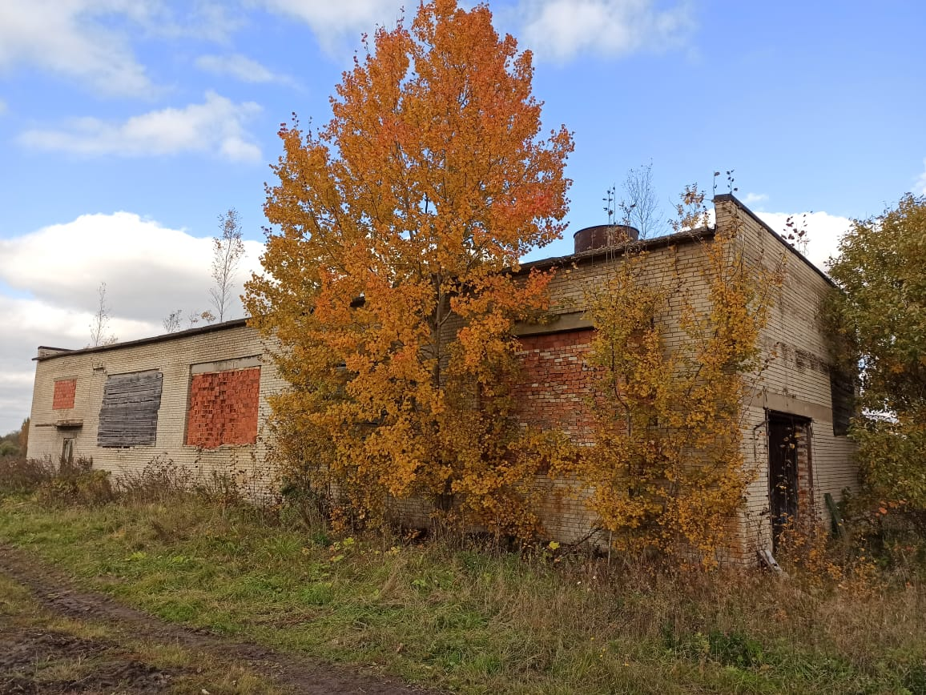


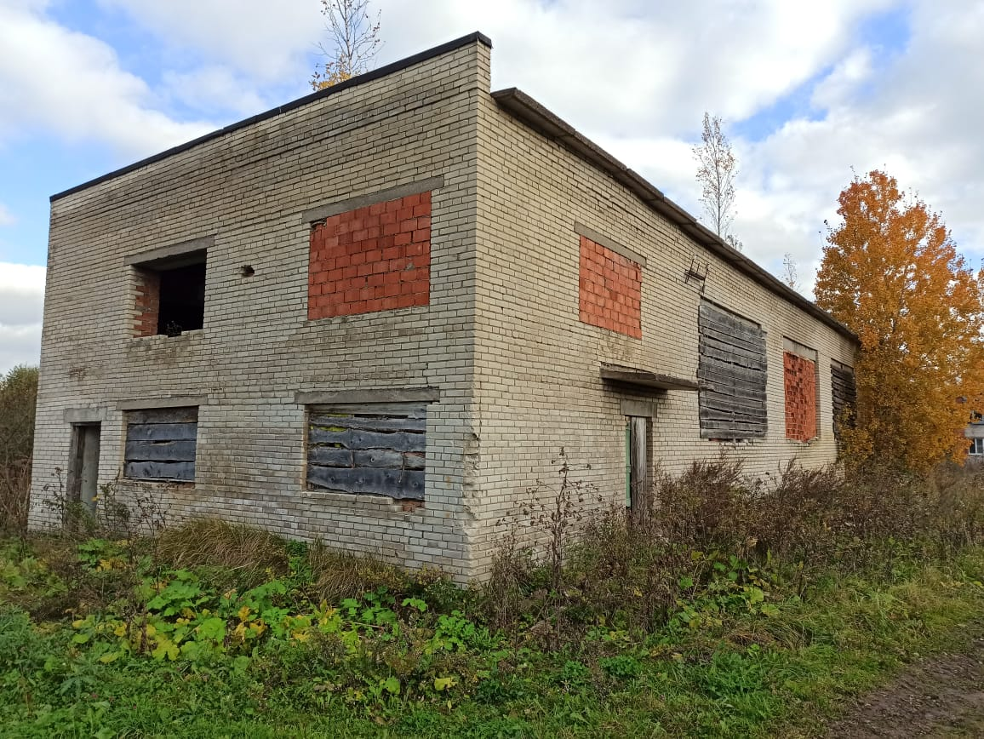

Предложение недвижимого имущества для субъектов МСП и самозанятых граждан из Перечня имущества Любанского городского поселения Тосненского муниципального района Ленинградской области
АРЕНДА
Ленинградская область, Тосненский р-н, д. Ямок, д. 1 А
310,6 кв.м.
Нежилое здание котельной, расположенное на земельном участке площадью 1367 кв.м.
Кадастровый номер здания: 47:26:0000000:38200
Кадастровый номер земельного участка: 47:26:0924001:3
Назначение: для ведения предпринимательской деятельности
Другова Ирина Викторовна– начальник сектора по управлению муниципальным имуществом, архитектуре и землепользованию, тел. 8 (81361) 71-253
lubanadmin@mail.ru

Slide 2
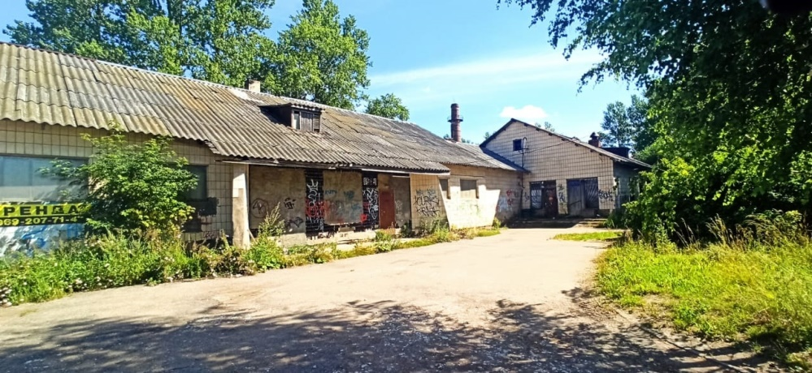
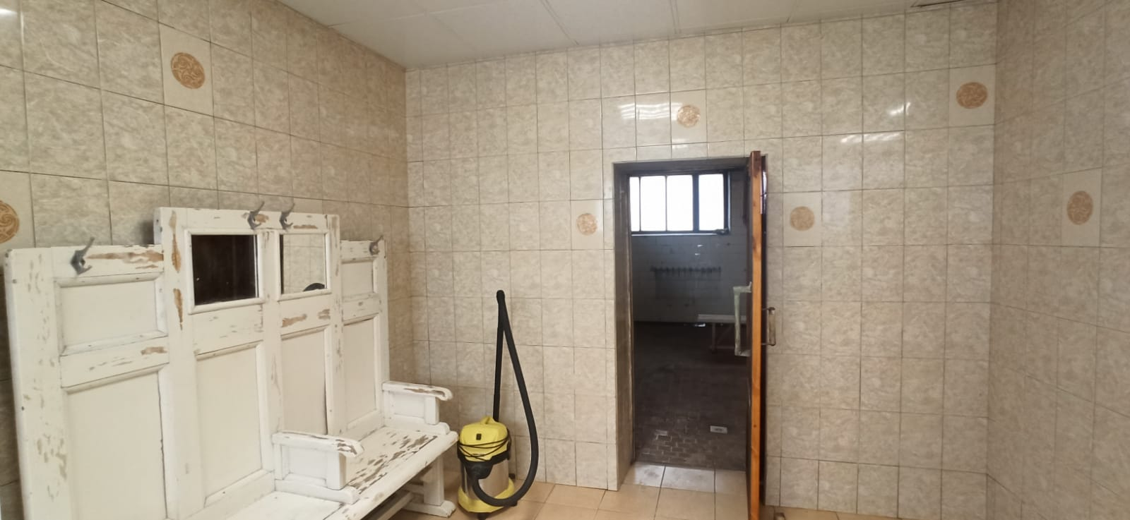
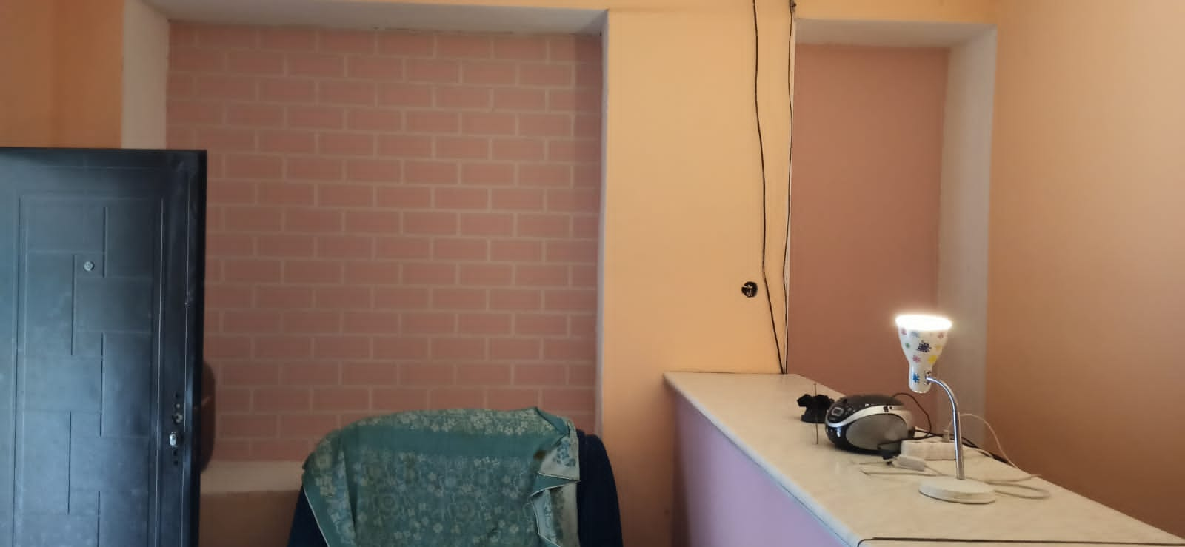
Предложение недвижимого имущества для субъектов МСП и самозанятых граждан из Перечня имущества Любанского городского поселения Тосненского муниципального района Ленинградской области
АРЕНДА
Ленинградская область, Тосненский р-н, пос. Сельцо, д. 21
206,9 кв.м.
Нежилое здание бани, расположенное на земельном участке площадью 1730 кв.м.
Кадастровый номер здания: 47:26:0916006:68
Кадастровый номер земельного участка: 47:26:0916006:64
Назначение: предоставление услуг бань и душевых
Другова Ирина Викторовна– начальник сектора по управлению муниципальным имуществом, архитектуре и землепользованию, тел. 8 (81361) 71-253
lubanadmin@mail.ru

Slide 3



Предложение недвижимого имущества для субъектов МСП и самозанятых граждан из Перечня муниципального имущества Любанского городского поселения Тосненского муниципального района Ленинградской области
АРЕНДА
Ленинградская область, Тосненский район, дер. Новинка, ул. Большая, д. 3
Кадастровый номер: 47:26:0905001:85
Номер помещения: пом.1
Этаж: 1
Общая площадь: 42,8 кв. м.
Год постройки: 1962 год.
Число этажей: 2 (Два)
Наименование конструктивного элемента | Описание конструктивных элементов и элементов благоустройства
Полы | Бетон
Окна | Деревянные
Отделка стен | Покраска
Отделка потолка | Под покраску
Вид отопления | Печное
Водоснабжение | Отсутствует
Электроснабжение (тип проводки) | Скрытая
Канализация | Отсутствует
Телефон | Нет
Интернет | Нет
Другова Ирина Викторовна– начальник сектора по управлению муниципальным имуществом, архитектуре и землепользованию, тел. 8 (81361) 71-253
lubanadmin@mail.ru

